Slide 1
11782 - Optimal Cut
★★★☆☆
題組：Problem Set Archive with Online Judge
題號：11782 - Optimal Cut
解題者：沈志易
解題日期：2011年3月16日
題意：給予一串以preorder表示的tree,並找出optimal cut
數列第一項為tree之深度H(0<=H<20),第二項為最大cut數K(1<=K<=20),而所找的node(s)必須包含tree的所有路徑且不能重複,再求出找 到的node(s)值之最大值
當第一數為-1時跳出

Slide 2
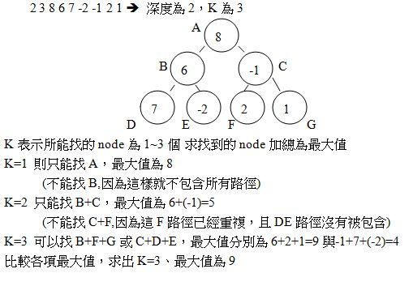
題意範例：

Slide 3
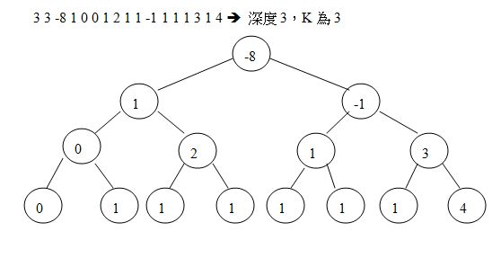

Slide 4
解法:以題意範例一為例，先將其建構成tree型態，從A開始 令K=3 並存其最大值 = 8 ；再將K向下分為左 2 右 1，即B分到 2、C分到 1，此時求B+C的值有無大於當前最大值，若有，則取代為最大值；若無，則將2分成左1右1 即D分到1，E分到1,再求D+E+C有沒有大於當前最大值。
然後以遞迴方式左右交換K值，求出最大值。
解法範例：見題意範例
討論：無

